Slide 1
Ділення звичайних дробів
6 клас

Slide 2
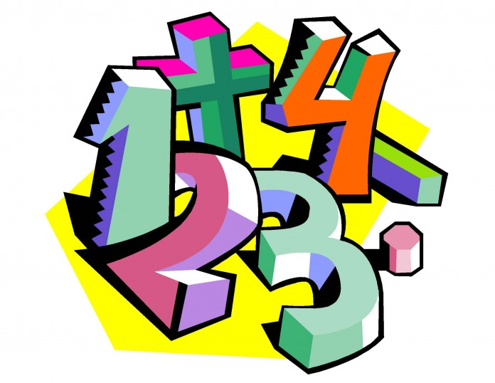
Пригадай!
1)Як перевести мішане число в неправильний дріб.
2)Як видалити цілу частину і дробову неправильного дробу.
тому, що 45:7=6 (ост. 3)
3)Як перевести десятковий дріб у звичайний.

Slide 3
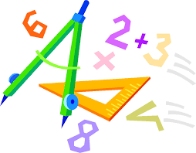
Два числа, добуток яких дор. 1 називають вза’ємно оберненими
1) Є взаємно оберненими тому, що
2) Є взаємно оберненими тому, що
3) Є взаємно оберненими тому, що

Slide 4
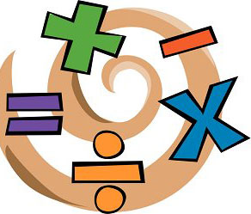
Розв’яжіть рівняння.
Ми не можемо розв’язати рівняння бо не знаємо
правила ділення дробів.
Помножимо обидві частини рівняння на - число,
Обернене до множника ;

Slide 5
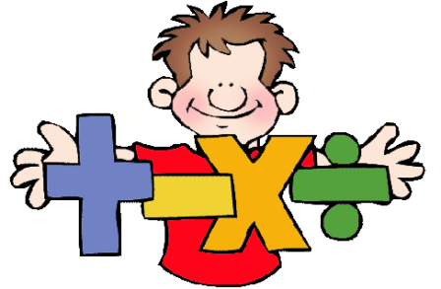
Як бачимо, щоб знайти частку треба
Знайти добуток тобто помножити ділене на
число обернене до дільника.

Slide 6

Правило ділення звичайних дробів
Щоб поділити звичайний дріб на звичайний дріб
треба ділене помножити на дріб обернений.
1)
2)
3)

Slide 7
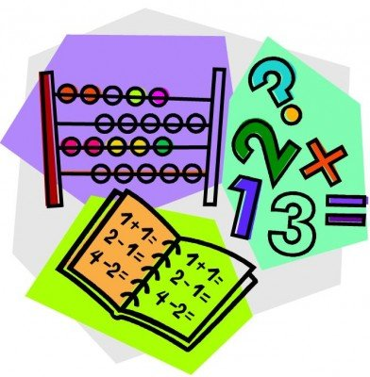
Виконай вправи
1)
2)
3)
4)

Slide 8
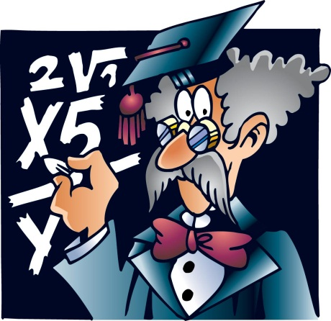
5)
6)
7)
8)

